Slide 1
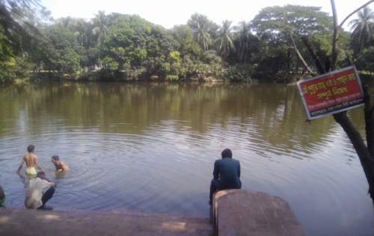
আজকের পাঠে সবাইকে
স্বাগতম

Slide 2
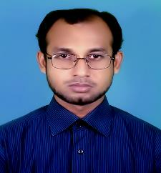
পরিচিতি
মুস্তাকিম বিল্লাহ
সহকারী শিক্ষক
পৌর মাধ্যমিক বালিকা বিদ্যালয়
মেহেরপুর সদর,মেহেরপুর।
মোবাইল নং:০১৭২৪৩৩৮২১৪
শ্রেণীঃ ৬ষ্ঠ
বিষয়ঃইসলাম শিক্ষা
অধ্যায়ঃদ্বিতীয় (ইবাদত)
পাঠঃ ০৬
সময়ঃ ৫০ মিনিট।

Slide 3
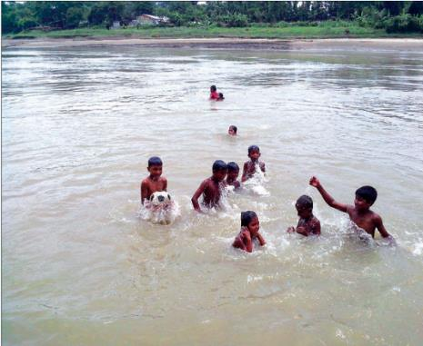
নিচের ছবিটি লক্ষ্য করো ও চিন্তা করে বলো
এটা কিসের দৃশ্য

Slide 4
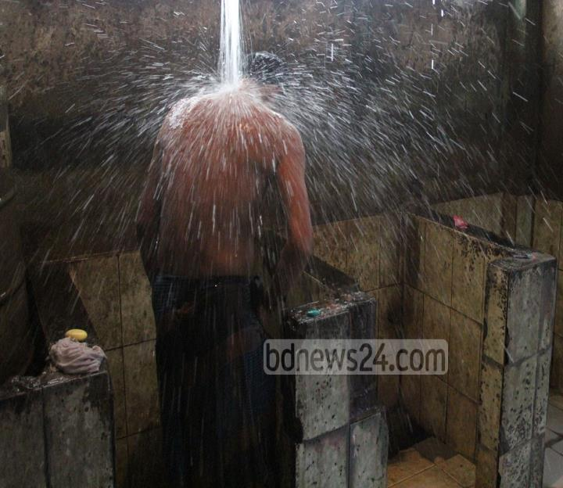
আজকের পাঠের বিষয়:
এখানে চিত্র দেওয়া হয়েছে,পাঠ শিরনাম বোর্ডে লিখতে হবে
গোসল

Slide 5
শিখনফল
পাঠ শেষে শিক্ষার্থীরা .......
১) গোসলের পরিচয় বলতে পারবে,
২) গোসলের ফরজ কয়টি ও কি কি বলতে পারবে,
৩) গোসল করার নিয়ম বর্ণনা করতে পারবে।

Slide 6
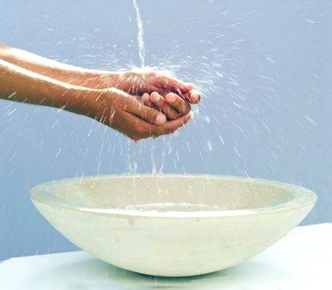
চিত্র দুটি মনোযোগ দিয়ে দেখ এবং বল
চিত্র দিয়ে কি বোঝানো হচ্ছে?

Slide 7
গোসলের বিধান
আর যদি তোমরা অপবিত্র থাক তাহলে বিশেষভাবে পবিত্র হও (সুরা মায়েদাঃ০৬

Slide 8
গোসলের প্রথম ফরজ
এটি কিসের দৃশ্য?

Slide 9
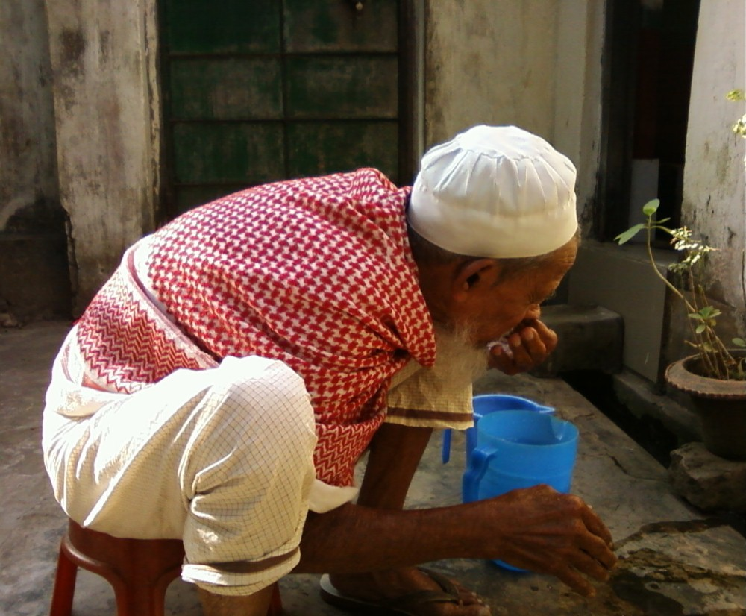
গোসলের ২য় ফরজ
নাকের নরম জায়গা পর্যন্ত পানি পৌছানো

Slide 10
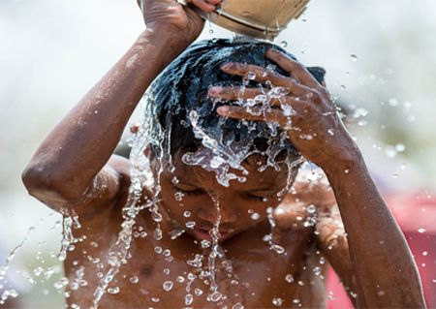
গোসলের ৩য় ফরজ
সমস্ত শরীর পবিত্র পানি দ্বারা ধৌত করা।

Slide 11
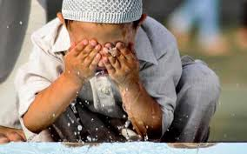
এসো আমরা চিত্রটি দেখি এবং বলি
গোসল করার নিয়ম সম্পর্কে কোন প্রশ্ন আছে কি?

Slide 12
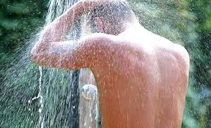
দলগত কাজ
প্রতিটি দলে একজন করে লিখবে,
গোসলই পবিত্র হওয়ার উপায় মতামত দাও।সময় ৫/৭ মিনিটঃ

Slide 13
সঠিক উত্তরে ক্লিক কর
গোসল অর্থ কী?
ক। পরিস্কার করা
খ। পবিত্র
গ। পরিচ্ছন্ন
ঘ। ধৌত করা
গোসলের ফরজ কয়টি?
ক। ৪ টি
খ। ২ টি
গ। ৩ টি
ঘ। ৫ টি
Notes:
শিক্ষার্থীদের দ্বারা মাউস ক্লিক করে নেওয়ার মাধ্যমে উত্তর নেওয়ার চেষ্টা করতে হবে।

Slide 14
মিজান সাহেব পুকুরে নেমে গোসল করেন তবে তিনি গোসলের পূর্বে অজু করেন না-
i) ওয়াজিব
ii) সুন্নাত
iii) ফরজ
নিচের কোনটি সঠিক ?
ক। i
খ। ii
গ। iii
ঘ। i, ii ও iii
Notes:
শিক্ষার্থীদের দ্বারা মাউস ক্লিক করে নেওয়ার মাধ্যমে উত্তর নেওয়ার চেষ্টা করতে হবে।

Slide 15
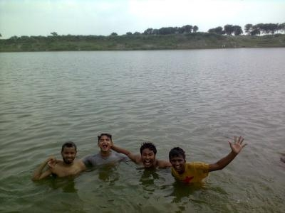
বাড়ির কাজ
আগামি কাল এই প্রশ্নের উত্তর লিখে নিয়ে আসবে
গোসল আমাদের শরীর মনকে কিভাবে সুস্থ্য রাখে ব্যখ্যা কর।

Slide 16
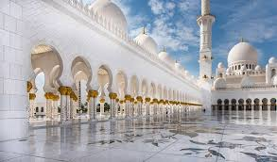
আজ এ পর্যন্ত আল্লাহ হাফেজ

